Slide 1

TRƯỜNG TIỂU HỌC NGÔ GIA TỰ
Chào mừng các thầy cô giáo
đến dự giờ lớp 2A2.
MÔN TIẾNG VIỆT LỚP 2
Giáo viên: Nguyễn Thúy Ngân

Slide 2



KHỞI ĐỘNG
Hãy cùng hát vang bài hát
Người bạn thân.

Slide 3
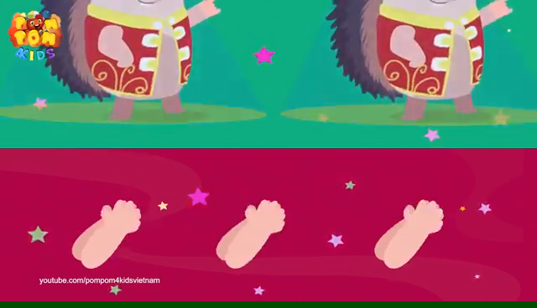

Slide 4










.

Slide 5
Bài 20 : Nhím nâu kết bạn.
TIẾT 4 :LUYỆN TẬP
Từ ngữ chỉ đặc điểm, hoạt động.
Câu nêu hoạt động.
.

Slide 6

Thứ năm ngày 11 tháng 11 năm 2021
Tiếng Việt
Luyện tập : Từ ngữ chỉ đặc điểm, hoạt động. Câu nêu hoạt động. (Trang 91)

Slide 7



YÊU CẦU CẦN ĐẠT:
1
Mở rộng vốn từ ngữ chỉ hoạt động, đặc điểm.
2
Đặt được câu nói về hoạt động của học sinh.

Slide 8






Đặt một câu với một từ của bài tập 1.
1. Xếp các từ ngữ dưới đây vào nhóm thích hợp
Từ ngữ chỉ hoạt động
Từ ngữ chỉ đặc điểm

Slide 9
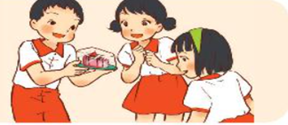

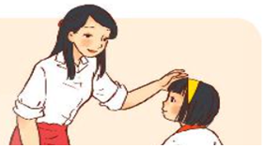
chia sẻ
2. Chọn từ ngữ chỉ hoạt động đã tìm được ở bài tập 1
thay cho ô vuông:
giúp đỡ
chia sẻ
nhường nhịn
a. Mẹ cho Hải cái bánh rất ngon. Hải mang đến cho Hà và Xuân cùng ăn. Mẹ khen: “Con biết
cùng bạn bè rồi đấy.”
b. Biết Hải ốm, phải nghỉ học, Xuân mang sách vở sang, giảng bài cho bạn. Hải xúc động vì bạn đã khi mình bị ốm.
giúp đỡ
c. Hải và Xuân đều muốn ngồi bàn đầu. Nhưng ở đó chỉ còn một chỗ. Xuân xin cô cho Hải được ngồi chỗ mới. Cô khen Xuân đã biết .
nhường bạn

Slide 10
chia sẻ
Liên hệ:
a. Mẹ cho Hải cái bánh rất ngon. Hải mang đến cho Hà và Xuân cùng ăn. Mẹ khen: “Con biết
cùng bạn bè rồi đấy.”
b. Biết Hải ốm, phải nghỉ học, Xuân mang sách vở sang, giảng bài cho bạn. Hải xúc động vì bạn đã khi mình bị ốm.
giúp đỡ
c. Hải và Xuân đều muốn ngồi bàn đầu. Nhưng ở đó chỉ còn một chỗ. Xuân xin cô cho Hải được ngồi chỗ mới. Cô khen Xuân đã biết .
nhường bạn

Slide 11

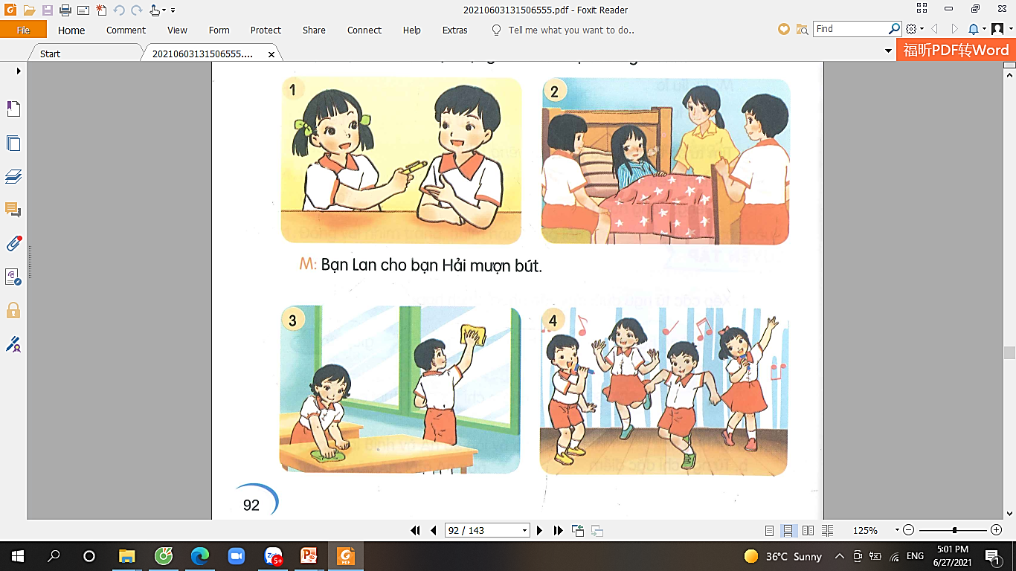


3. Đặt một câu nói về hoạt động của các bạn trong tranh:
Notes:
Thầy cô kích vào từng ô cột A để hiện đáp án

Slide 12
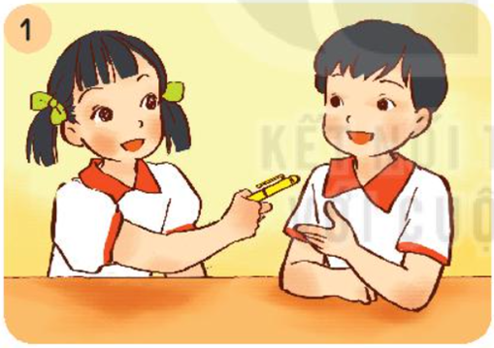
Quan sát tranh và nêu nội dung tranh
3. Đặt một câu nói về hoạt động của các bạn trong tranh:
Bạn gái cho bạn trai mượn bút.
M : Bạn Lan cho bạn Hải mượn bút.
Bạn Hải cầm bút bạn Mai đưa.

Slide 13
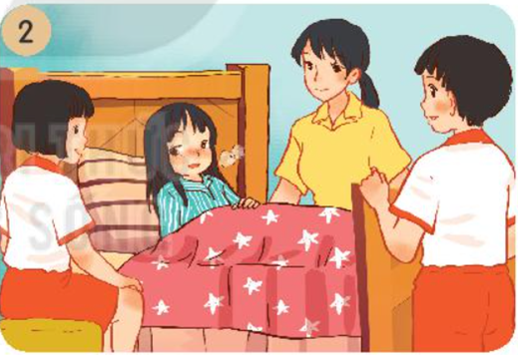
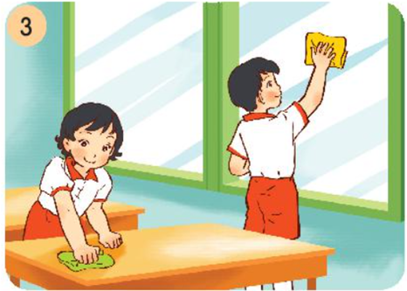
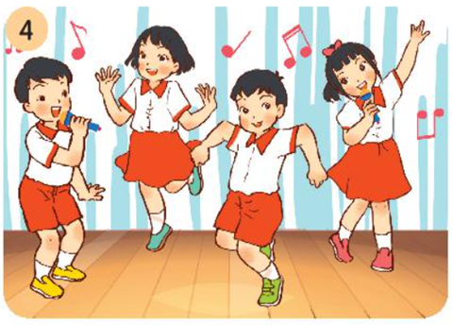
3. Đặt một câu nói về hoạt động của các bạn trong tranh:
Hoạt động nhóm
TIÊU CHÍ ĐẶT CÂU
Phải nói đúng nội dung của tranh.
Câu diễn đạt một ý trọn vẹn nói về hoạt động của các bạn trong tranh.

Slide 14
3. Đặt một câu nói về hoạt động của các bạn trong tranh:
TIÊU CHÍ ĐẶT CÂU
Phải nói đúng nội dung của từng tranh.
Câu diễn đạt một ý trọn vẹn nói về hoạt động của các bạn trong tranh.

Slide 15
3. Đặt một câu nói về hoạt động của các bạn trong tranh:

Slide 16

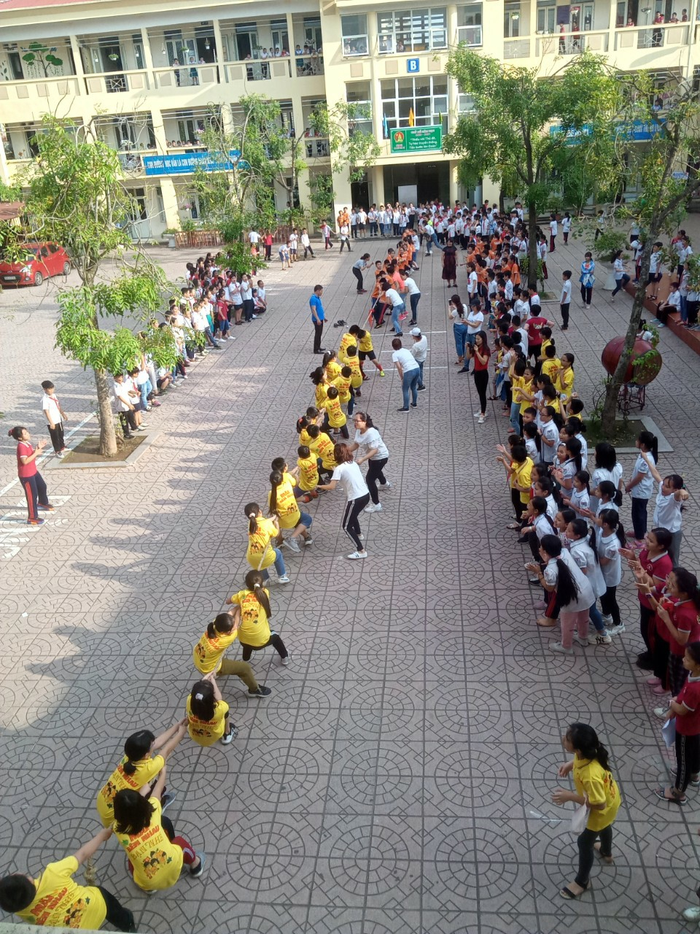
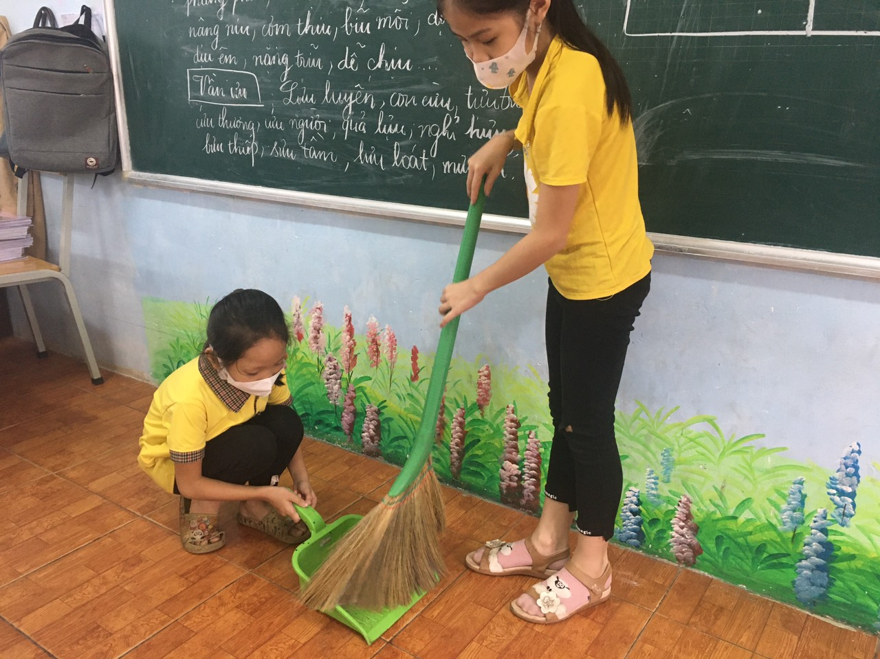
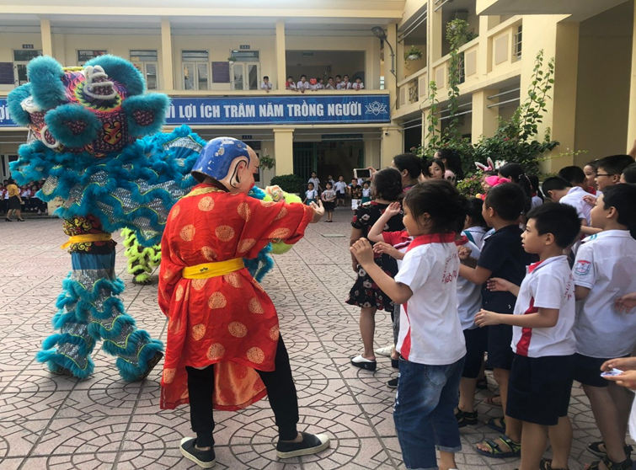
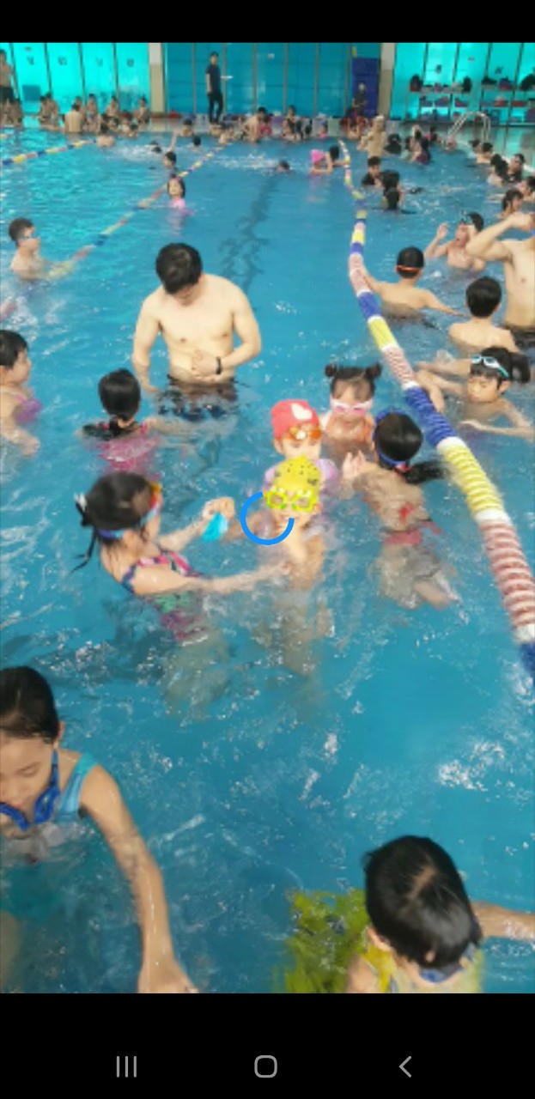

Vận dụng
Đặt một câu nói về hoạt động của các bạn trong tranh:

Slide 17




HOẠT ĐỘNG CỦNG CỐ

Slide 18
YÊU CẦU CẦN ĐẠT:
1
Mở rộng vốn từ ngữ chỉ hoạt động, đặc điểm.
2
Đặt được câu nói về hoạt động của học sinh.

Slide 19
Hoạt động nối tiếp
Tìm thêm các từ ngữ chỉ hoạt động, đặc điểm.
-Viết lại các câu nêu hoạt động của bài 3 vào vở.
Xem trước ngày mai: Viết đoạn văn kể về giờ ra chơi.

Slide 20





CHÂN THÀNH CẢM ƠN
CÁC THẦY CÔ GIÁO
VÀ CÁC EM HỌC SINH

